Slide 1
BOSS 여름방학교육
웹 어플리케이션
취약점 진단
Best Of Security Study
2017.06.28

Slide 2
목차
1
웹 어플리케이션
2
OWASP
3
SQL Injection

Slide 3


웹 어플리케이션
Client
Server
클라이언트가 서버에게 요청
서버가 클라이언트에게 응답

Slide 4

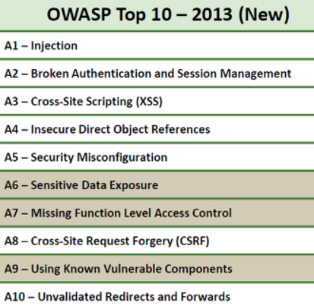
OWASP
Open Web Application Security Project
국제 웹 보안 표준기구
A1: 인젝션
A2: 인증 및 세션 관리 취약점
A3: 크로스 사이트 스크립팅
A4: 취약한 직접 객체 참조
A5: 보안 설정 오류
A6: 민감 데이터 노출
A7: 기능 수준의 접근 통제 누락
A8: 크로스 사이트 요청 변조
A9: 알려진 취약점이 있는 컴포넌트 사용
A10: 검증되지 않은 리다이렉트 및 포워드

Slide 5

SQL Injection
입력 값에 대한 검증 부재로 인해 발생
DB 정보 노출
DB 시스템 명령실행

Slide 6
SQL Injection
Select userid, pw from member where userid=‘’ or 1 #’ and pw=‘2’
’ or 1=1 --
‘ or 1=1 #
“ or 1=1 --
Select userid, pw from member where userid=‘’ or 1=1 # and pw=‘$pw’

Slide 7
SQL Injection
공백 우회
(), /**/, %09, %0a, %0d
NULL
%00

Slide 8
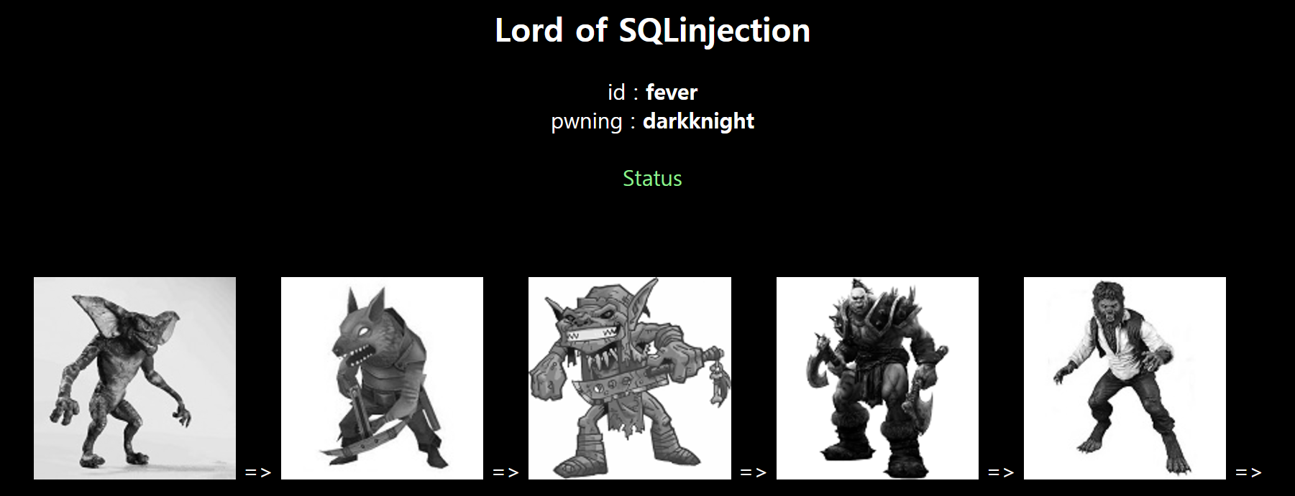
SQL Injection
http://los.eagle-jump.org/

Slide 9
Q & A

Slide 10
THANK
YOU

